Slide 1

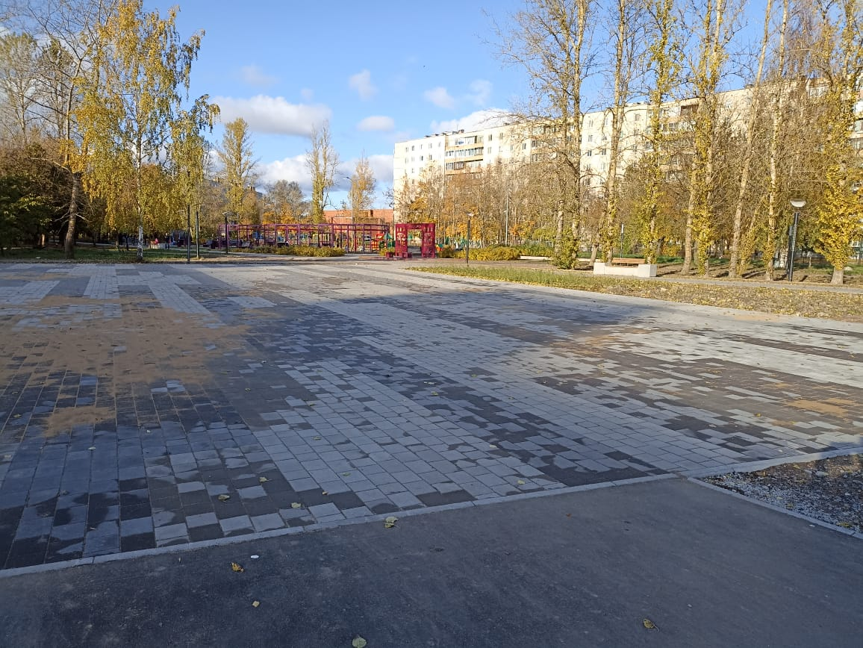
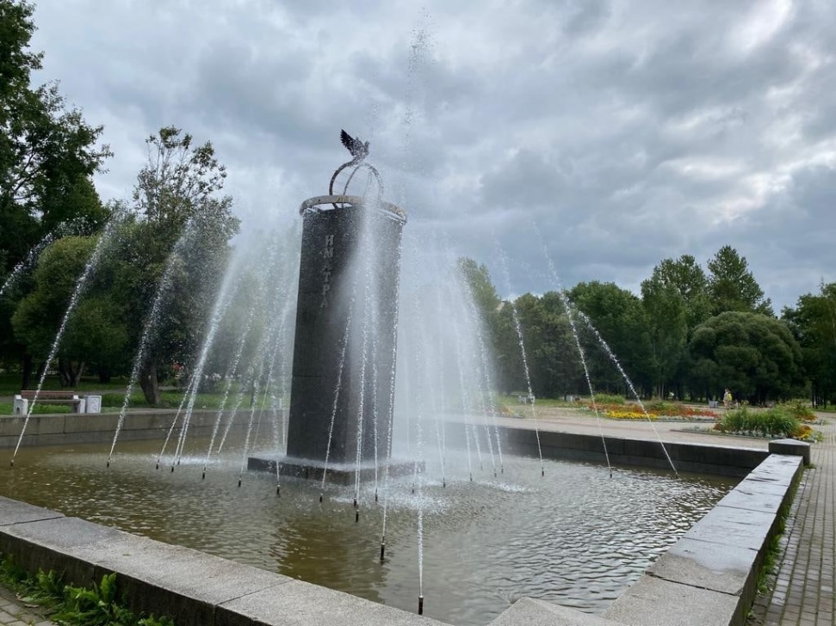
Бюджет для граждан
по отчету об исполнении бюджета
МО «Светогорское городское поселение» за 2023 год

Slide 2
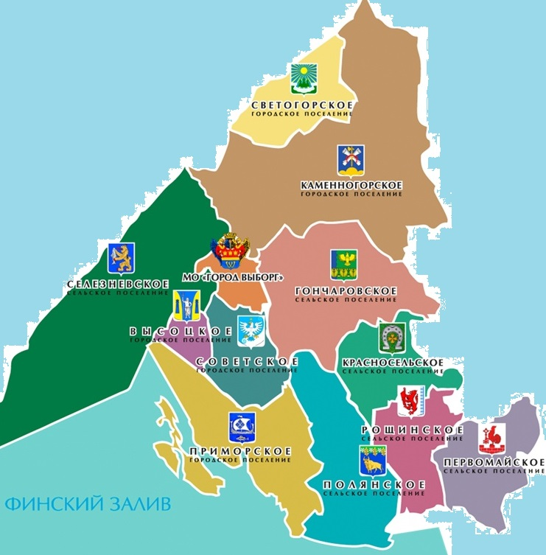
Муниципальное образование
«Светогорское городское поселение»
Выборгского района Ленинградской области
Площадь территории - 42 528,67 га
На территории поселения находится
город Светогорск
городской поселок Лесогорский
деревня Лосево
поселок Правдино
Население - 18,6 тыс. человек
Численность экономически активного населения составляет 7000 человек

Slide 3
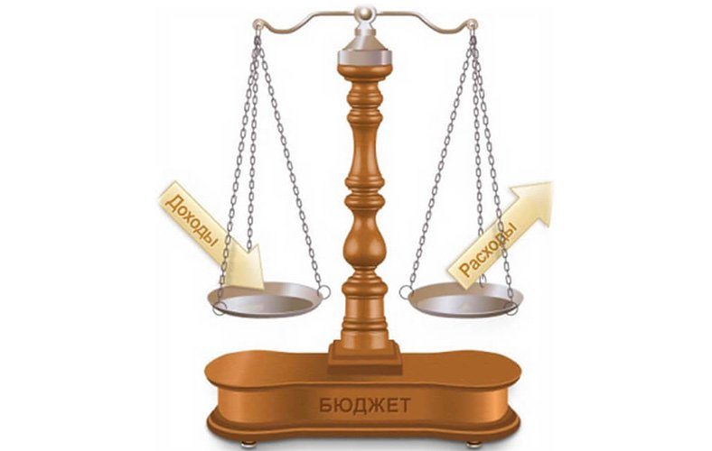
Что такое бюджет
Бюджет – форма образования и расходования денежных средств, предназначенных для финансового обеспечения задач и функций государства и местного самоуправления
Доходы
Расходы
это поступающие в бюджет денежные средства
это выплачиваемые из бюджета денежные средства
Превышение доходов над расходами образует положительный остаток ПРОФИЦИТ
Если расходная часть бюджета превышает доходную, то бюджет формируется с ДЕФИЦИТОМ

Slide 4
Доходы бюджета
Налоговые доходы
Налог на доходы физических лиц
Неналоговые доходы
Арендная плата за земельные участки
Безвозмездные поступления
Дотации
Единый сельскохозяйственный налог
Земельный налог
Налог на имущество физических лиц
Акцизы на нефтепродукты
Арендная плата за муниципальное имущество
Плата за пользование жилыми помещениями
Плата за размещение и эксплуатацию НТО, установку и эксплуатацию рекламных конструкций
Плата за негативное воздействие на окружающую среду
Доходы от продажи материальных и нематериальных активов
Прочие доходы ( в т.ч. штрафы)
Субсидии
Субвенции
Иные межбюджетные трансферты

Slide 5
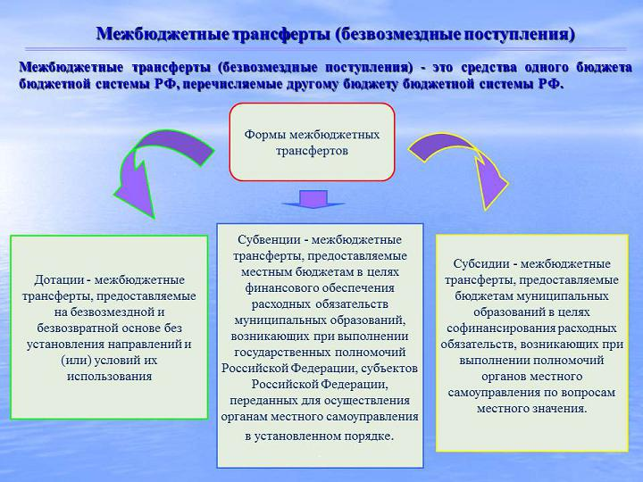

Slide 6
Расходы бюджета
• По муниципальным программам;
• По ведомствам;
• По разделам и подразделам (функциям государства)
Перечень основных разделов расходов бюджета МО «Светогорское городское поселение» Выборгского района Ленинградской области
Общегосударственные вопросы;
Национальная безопасность и правоохранительная деятельность;
Национальная экономика;
Жилищно-коммунальное хозяйство;
Образование;
Культура, кинематография;
Социальная политика;
Физическая культура и спорт;
Обслуживание муниципального долга.

Slide 7
Открытость информации о бюджета
Для повышения эффективности принимаемых решений, для обеспечения целевого использования бюджетных средств и возможности общественного контроля администрация муниципального образования «Светогорское городское поселение» Выборгского района Ленинградской области обеспечивает открытость и прозрачность утверждения и исполнения бюджета муниципального образования «Светогорское городское поселение Выборгского района Ленинградской области с помощью:
информирования населения обо всех стадиях бюджетного процесса на сайте администрации;
проведения публичных слушаний по проекту бюджета муниципального образования и отчету об исполнении бюджета муниципального образования.
Публичные слушания – форма реализации прав населения на участие в процессе принятия решений путем проведения собрания для обсуждения общественно значимых вопросов.
Каждый житель вправе высказать свое мнение, представить материалы, письменные предложения и замечания для включения их в протокол публичных слушаний.

Slide 8


Slide 9
Исполнение бюджета осуществлялось в соответствии с
положением о бюджетном процессе в муниципальном образовании «Светогорское городское поселение»
решением Совета депутатов МО «Светогорское городское поселение» № 47 от 05 декабря 2022 года «О бюджете муниципального образования «Светогорское городское поселение» Выборгского района Ленинградской области на 2023 год и на плановый период 2024 и 2025 годов» с последующими изменениями
сводной бюджетной росписью и утвержденными лимитами бюджетных обязательств

Slide 10

Основные параметры бюджета
Расходы
211 298,6 тыс. рублей
Доходы
225 874,5 тыс. рублей
Профицит
14 575,9 тыс. рублей

Slide 11

Доходы бюджета
225 874,5 тыс. рублей
Налоговые доходы
45,6%
103 045,3
тыс. рублей
Неналоговые доходы
15,2%
34 421,2
тыс. рублей
Безвозмездные поступления
39,2%
88 408,0
тыс. рублей

Slide 12
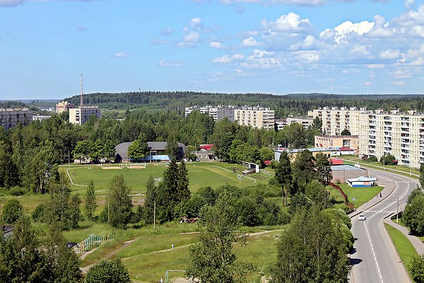
Структура налоговых доходов бюджета

Slide 13
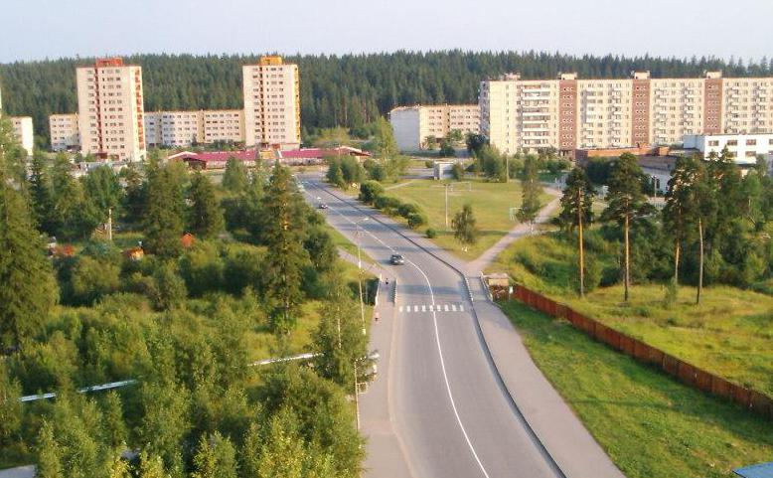
Динамика налоговых доходов в бюджет
МО «Светогорское городское поселение» за 2022 - 2023 годы
2 155,2
тыс. руб.
637,6
тыс. руб.
200,7
тыс. руб.
сельскохозяйственный налог
-21,8
тыс. руб.

Slide 14
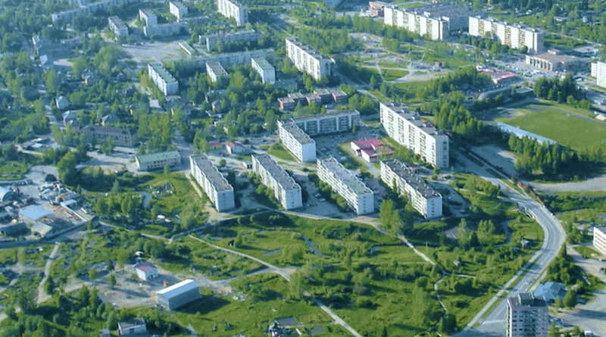
Структура неналоговых доходов бюджета

Slide 15
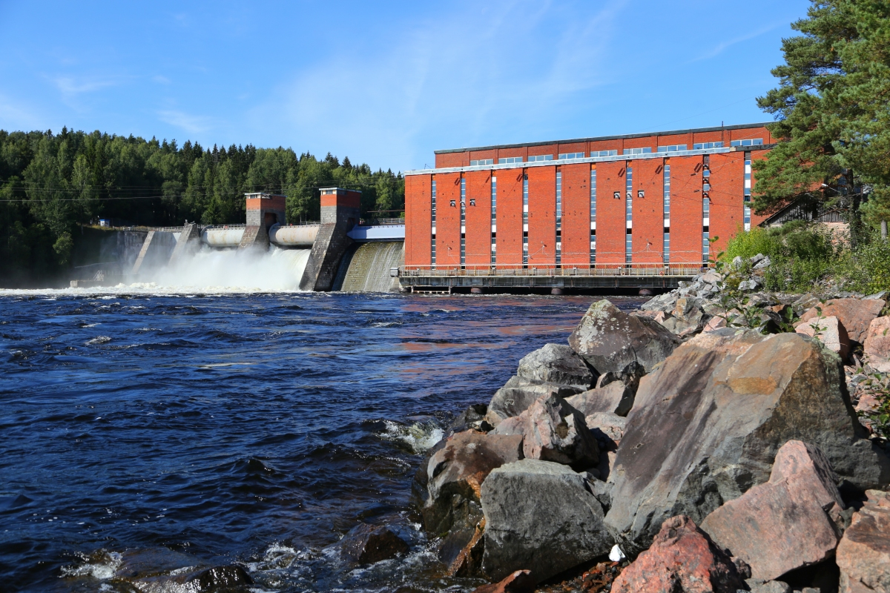
Динамика неналоговых доходов в бюджет МО «Светогорское городское поселение» за 2022 - 2023 годы
6 446,2
тыс. руб.
1 223,0
тыс. руб.
457,0
тыс. руб.
183,7
тыс. руб.
42,1
тыс. руб.

Slide 16
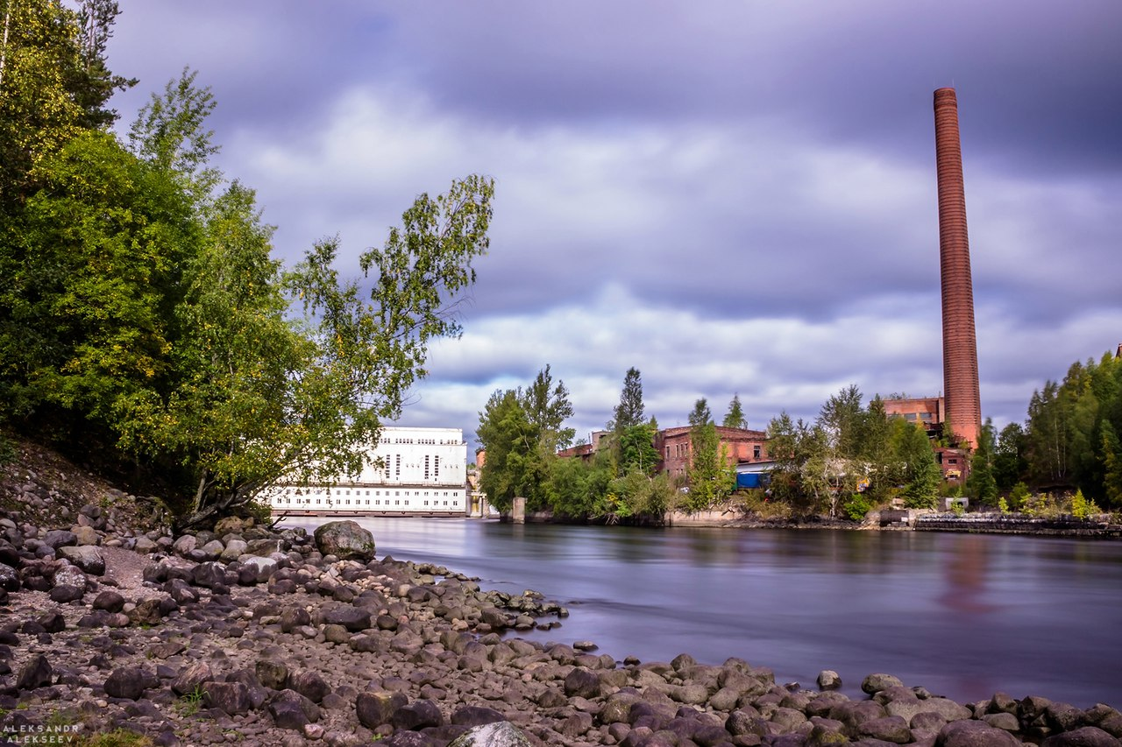
Работа Комиссии по сокращению задолженности по налоговым платежам в бюджет
МО «Светогорское городское поселение»
Кол-во направленных писем | Кол-во проведенных заседаний | Результаты погашения задолженности
 |  | Кол-во писем | Сумма (тыс. руб.)
207 | 4 | 29 | 56,7

Slide 17
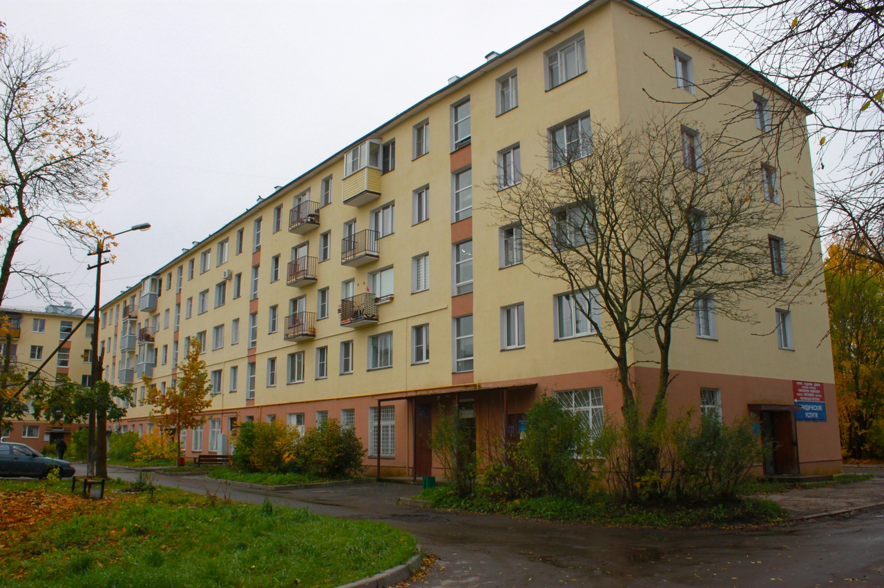
Безвозмездные поступления 2023 года
88 408,0 тыс. рублей
дотации на выравнивание бюджетной обеспеченности –
40 950,1 тыс. рублей
субсидии бюджету поселения –
42 899,0 тыс. рублей
субвенции бюджетам субъектов РФ и МО –
3 396,8 тыс. рублей
иные межбюджетные трансферты –
335,9 тыс. рублей
доходы бюджетов городских поселений - 826,2 тыс. рублей

Slide 18
Исполнение расходов за 2023 год
Наименование расходов | КФСР | План 2023 года (тыс. рублей) | Фактическое исполнение на 01.01.2024 года (тыс. рублей) | % исполнения годового плана | Фактическое исполнение За 2022 года (тыс. рублей) | Соотношение фактического исполнения бюджета, % (2023 к 2022)
ОБЩЕГОСУДАРСТВЕННЫЕ ВОПРОСЫ | 0100 | 58 227,8 | 57 766,6 | 99,2 | 58 093,8 | 99,4
Функционирование высшего должностного лица субъекта Российской Федерации и муниципального образования | 0102 | 2 611,5 | 2 611,5 | 100 | 2 283,6 | 114,4
Функционирование законодательных (представительных) органов государственной власти и представительных органов муниципальных образований | 0103 | 21,9 | 21,9 | 100 | 22,0 | 99,5
Функционирование Правительства Российской Федерации, высших исполнительных органов государственной власти субъектов Российской Федерации, местных администраций | 0104 | 30 756,2 | 30 695,0 | 99,8 | 28 670,2 | 107,1
Обеспечение деятельности финансовых, налоговых и таможенных органов и органов финансового (финансово-бюджетного) надзора | 0106 | 708,4 | 708,4 | 100 | 1 466,8 | 48,3
Резервные фонды | 0111 | 400,0 | 0 | 0 | 0 | 0
Другие общегосударственные вопросы | 0113 | 23 729,8 | 23 729,8 | 100 | 25 651,2 | 92,5
НАЦИОНАЛЬНАЯ ОБОРОНА | 0200 | 943,7 | 943,7 | 100 | 898,8 | 105,0
Мобилизационная и вневойсковая подготовка | 0203 | 943,7 | 943,7 | 100 | 898,8 | 105,0
НАЦИОНАЛЬНАЯ БЕЗОПАСНОСТЬ И ПРАВООХРАНИТЕЛЬНАЯ ДЕЯТЕЛЬНОСТЬ | 0300 | 6 919,0 | 5 104,2 | 73,8 | 4 612,6 | 110,7
Гражданская оборона | 0309 | 2 123,8 | 309,0 | 14,5 | 0,0 | 0
Защита населения и территории от чрезвычайных ситуаций природного и техногенного характера, пожарная безопасность | 0310 | 1 644,0 | 1 644,0 | 100 | 2 210,6 | 74,4
Другие вопросы в области национальной безопасности и правоохранительной деятельности | 0314 | 3 151,2 | 3 151,2 | 100 | 2 402,0 | 131,2
НАЦИОНАЛЬНАЯ ЭКОНОМИКА | 0400 | 11 935,9 | 9 002,5 | 75,4 | 3 914,8 | Свыше 200
Транспорт | 0408 | 4 998,9 | 4 973,4 | 99,5 | 1 024,0 | Свыше 200
Дорожное хозяйство (дорожные фонды) | 0409 | 4 576,2 | 2 015,2 | 44,0 | 2 818,8 | 71,5
Другие вопросы в области национальной экономики | 0412 | 2 360,8 | 2 013,9 | 85,3 | 72,0 | Свыше 200
ЖИЛИЩНО-КОММУНАЛЬНОЕ ХОЗЯЙСТВО | 0500 | 84 753,6 | 84 016,0 | 99,1 | 195 853,1 | 42,9
Жилищное хозяйство | 0501 | 7 144,6 | 7 144,6 | 100 | 10 292,4 | 69,4
Коммунальное хозяйство | 0502 | 1 272,5 | 1 272,5 | 100 | 5 892,0 | 21,6
Благоустройство | 0503 | 76 336,5 | 75 598,9 | 99 | 179 668,7 | 42,1
ОБРАЗОВАНИЕ | 0700 | 1 213,1 | 1 213,1 | 100 | 6 502,1 | 18,7
Молодежная политика | 0707 | 1 213,1 | 1 213,1 | 100 | 6 502,1 | 18,7
КУЛЬТУРА, КИНЕМАТОГРАФИЯ | 0800 | 39 809,7 | 39 809,6 | 100 | 36 876,2 | 108,0
Культура | 0801 | 39 809,7 | 39 809,6 | 100 | 36 876,2 | 108,0
СОЦИАЛЬНАЯ ПОЛИТИКА | 1000 | 3 805,0 | 3 805,0 | 100 | 3 553,0 | 107,1
Пенсионное обеспечение | 1001 | 3 805,0 | 3 805,0 | 100 | 3 553,0 | 107,1
ФИЗИЧЕСКАЯ КУЛЬТУРА И СПОРТ | 1100 | 9 637,9 | 9 637,9 | 100 | 9 589,5 | 100,5
Другие вопросы в области физической культуры и спорта | 1101 | 9 637,9 | 9 637,9 | 100 | 9 589,5 | 100,5
ВСЕГО РАСХОДОВ |  | 217 245,7 | 211 298,6 | 97,3 | 319 893,9 | 66,1

Slide 19
Структура расходов бюджета
МО «Светогорское городское поселение» за 2023 год

Slide 20
№ п/п | Наименование программы | Утверждено бюджетной росписью | Исполнено | % исп.
1. | Муниципальная программа «Основные направления осуществления управленческой деятельности и развитие муниципальной службы в муниципальном образовании «Светогорское городское поселение» | 1 077,6 | 1 077,6 | 100
2. | Муниципальная программа «Развитие форм местного самоуправления и социальной активности населения на территории МО «Светогорское городское поселение» | 4 605,9 | 4 605,9 | 100
3. | Муниципальная программа «Безопасность МО «Светогорское городское поселение» | 6 182,0 | 4 367,3 | 70,6
4. | Муниципальная программа «Развитие малого, среднего предпринимательства и потребительского рынка в МО «Светогорское городское поселение» | 20,0 | 20,0 | 100
5. | Муниципальная программа «Формирование городской среды и обеспечение качественным жильём граждан на территории МО «Светогорское городское поселение»» | 90 908,1 | 87 583,9 | 96,3
6. | Муниципальная программа «Развитие культуры, физической культуры и массового спорта, молодёжной политики МО «Светогорское городское поселение» | 50 594,6 | 50 594,6 | 100
7. | Муниципальная программа «Управление и распоряжение муниципальным имуществом МО «Светогорское городское поселение» | 2 280,8 | 1 933,9 | 84,8
 | Итого по муниципальным программам | 155 669,0 | 150 183,2 | 96,5

Slide 21





МП «Основные направления осуществления управленческой деятельности и развитие муниципальной службы в муниципальном образовании
«Светогорское городское поселение» Выборгского района Ленинградской области»
1 077,6 тыс. рублей
услуги по сервисному обслуживанию компьютерной техники, оборудования, офисной техники, АТС – 328,6 тыс. рублей;
оказание услуг по комплексному обслуживанию информационной системы 1С Бухгалтерия-8, СПС «Консультант Плюс», «Система Кадры», справочная система «Госфинансы», программный продукт «Касперский» – 617,6 тыс. рублей;
поставка товаров: (карта флэш памяти, накопитель данных, картридж, фотобарабан) - 101,2 тыс. рублей;
образовательные услуги по программе повышения квалификации и профессиональной переподготовки: "Контрактная система в сфере закупок товаров", «Противодействие коррупции» - 30,2 тыс. рублей.

Slide 22

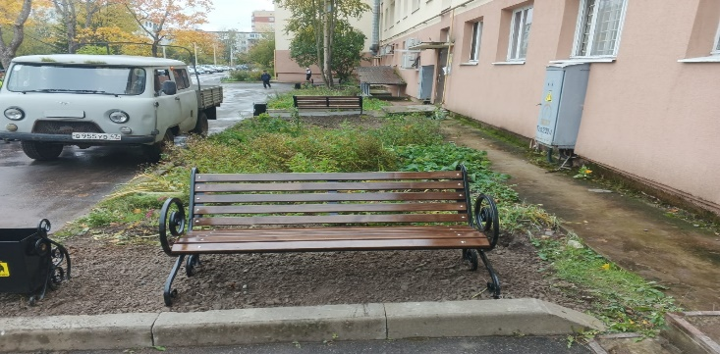
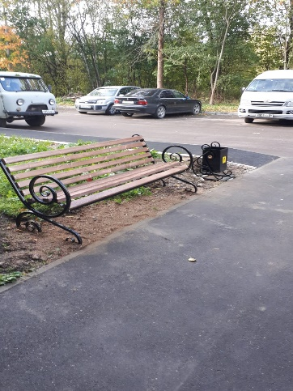
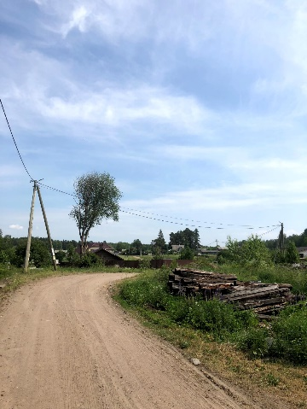
МП «Развитие форм местного самоуправления и социальной активности населения на территории
МО «Светогорское городское поселение»
4 605,9 тыс. рублей
публикацию информации о деятельности органов местного самоуправления МО «Светогорское городское поселение» (опубликование муниципальных нормативных правовых актов и иных официальных документов, в официальном печатном издании газете «Вуокса») – 2 020,0 тыс. рублей
поставку цветочной продукции, полиграфической продукции (открытки, конверты, рамки для сертификатов) – 66,0 тыс. рублей
мероприятия по обустройству линии электропередачи наружного уличного освещения д. Лосево, ул. Заречная на сумму 167,9 тыс. рублей;
мероприятия по благоустройству дворовой территории г. Светогорск ул. Пограничная д.5 и обустройство линии электропередачи наружного уличного освещения гп. Лесогорский, ул. Советов на сумму 2 352,0 тыс. рублей,

Slide 23

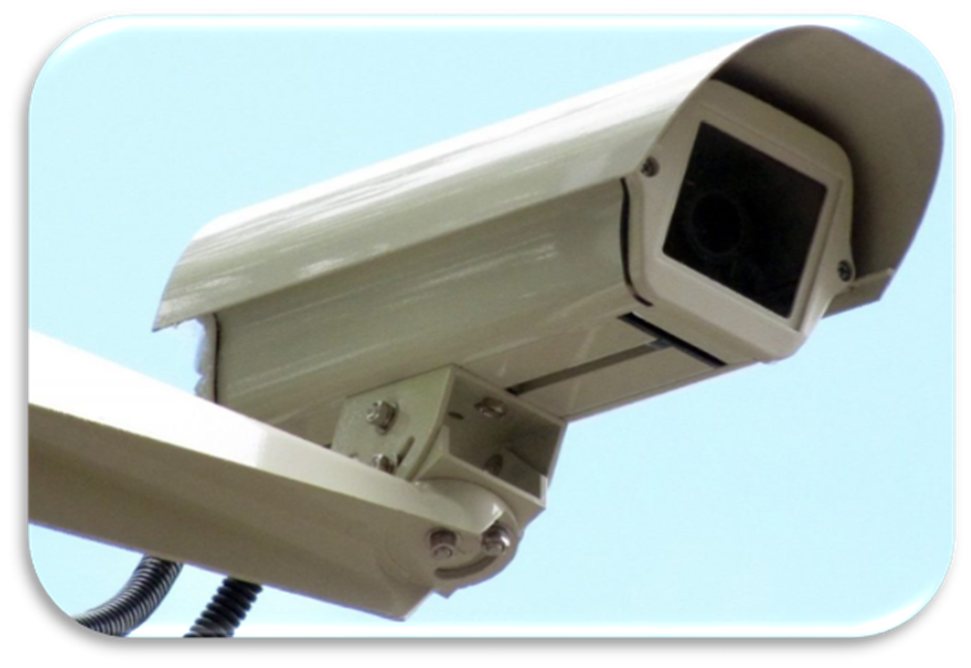

МП «Безопасность
МО «Светогорское городское поселение»
4 367,3 тыс. рублей
строительство пожарных резервуаров расходы исполнены в сумме 817,0 тыс. рублей;
обеспечение готовности к оперативному реагированию на чрезвычайные ситуации и проведению работ по их ликвидации – 276,0 тыс. рублей;
создание специализированного мобильного подразделения водных спасателей для патрулирования - 200,0 тыс. рублей
информационные аншлаги «Выход на лёд запрещён» – 33,0 тыс. рублей
оказание услуг по обслуживанию и проверке на водоотдачу кранов внутреннего противопожарного водоснабжения и гидрантов наружного противопожарного водоснабжения – 68,9 тыс. рублей
- составление сметной документации муниципальной системы оповещения населения об опасности ЧС – 15,0 тыс. рублей;
изготовление и установка пожарных ящиков, поставка огнетушителей ранцевых – 142,1 тыс. рублей;
обслуживание аппаратно-программного комплекса автоматизированной информационной системы «Безопасный город» - 230,0 тыс. рублей;
подключение камер, установленных в рамках выполнения проекта по благоустройству территории городской площади, расположенной по адресу г Светогорск ул. Пограничная, д 1А- 132,2 тыс. рублей
на содержание работников по обеспечению деятельности комиссии и делам несовершеннолетних и защите их прав в сфере безнадзорности и административных правоотношений – 2 453,1 тыс. рублей.

Slide 24
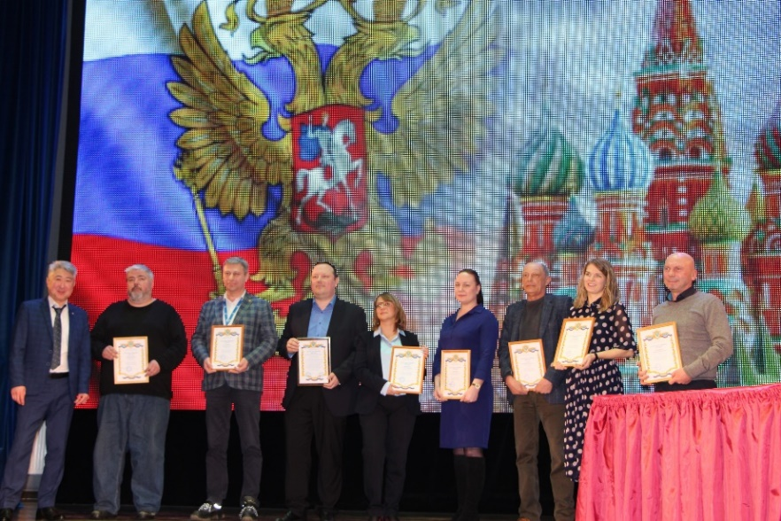

МП «Развитие малого, среднего предпринимательства и потребительского рынка»
20,0 тыс. рублей
Услуги по изготовлению дипломов, посвященных награждению субъектов малого, среднего предпринимательства, самозанятых граждан, потребительского рынка, достигших наибольших результатов по итогам работы за год – 20,0 тыс. рублей

Slide 25
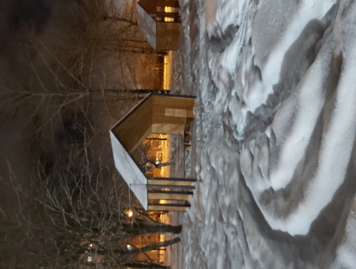
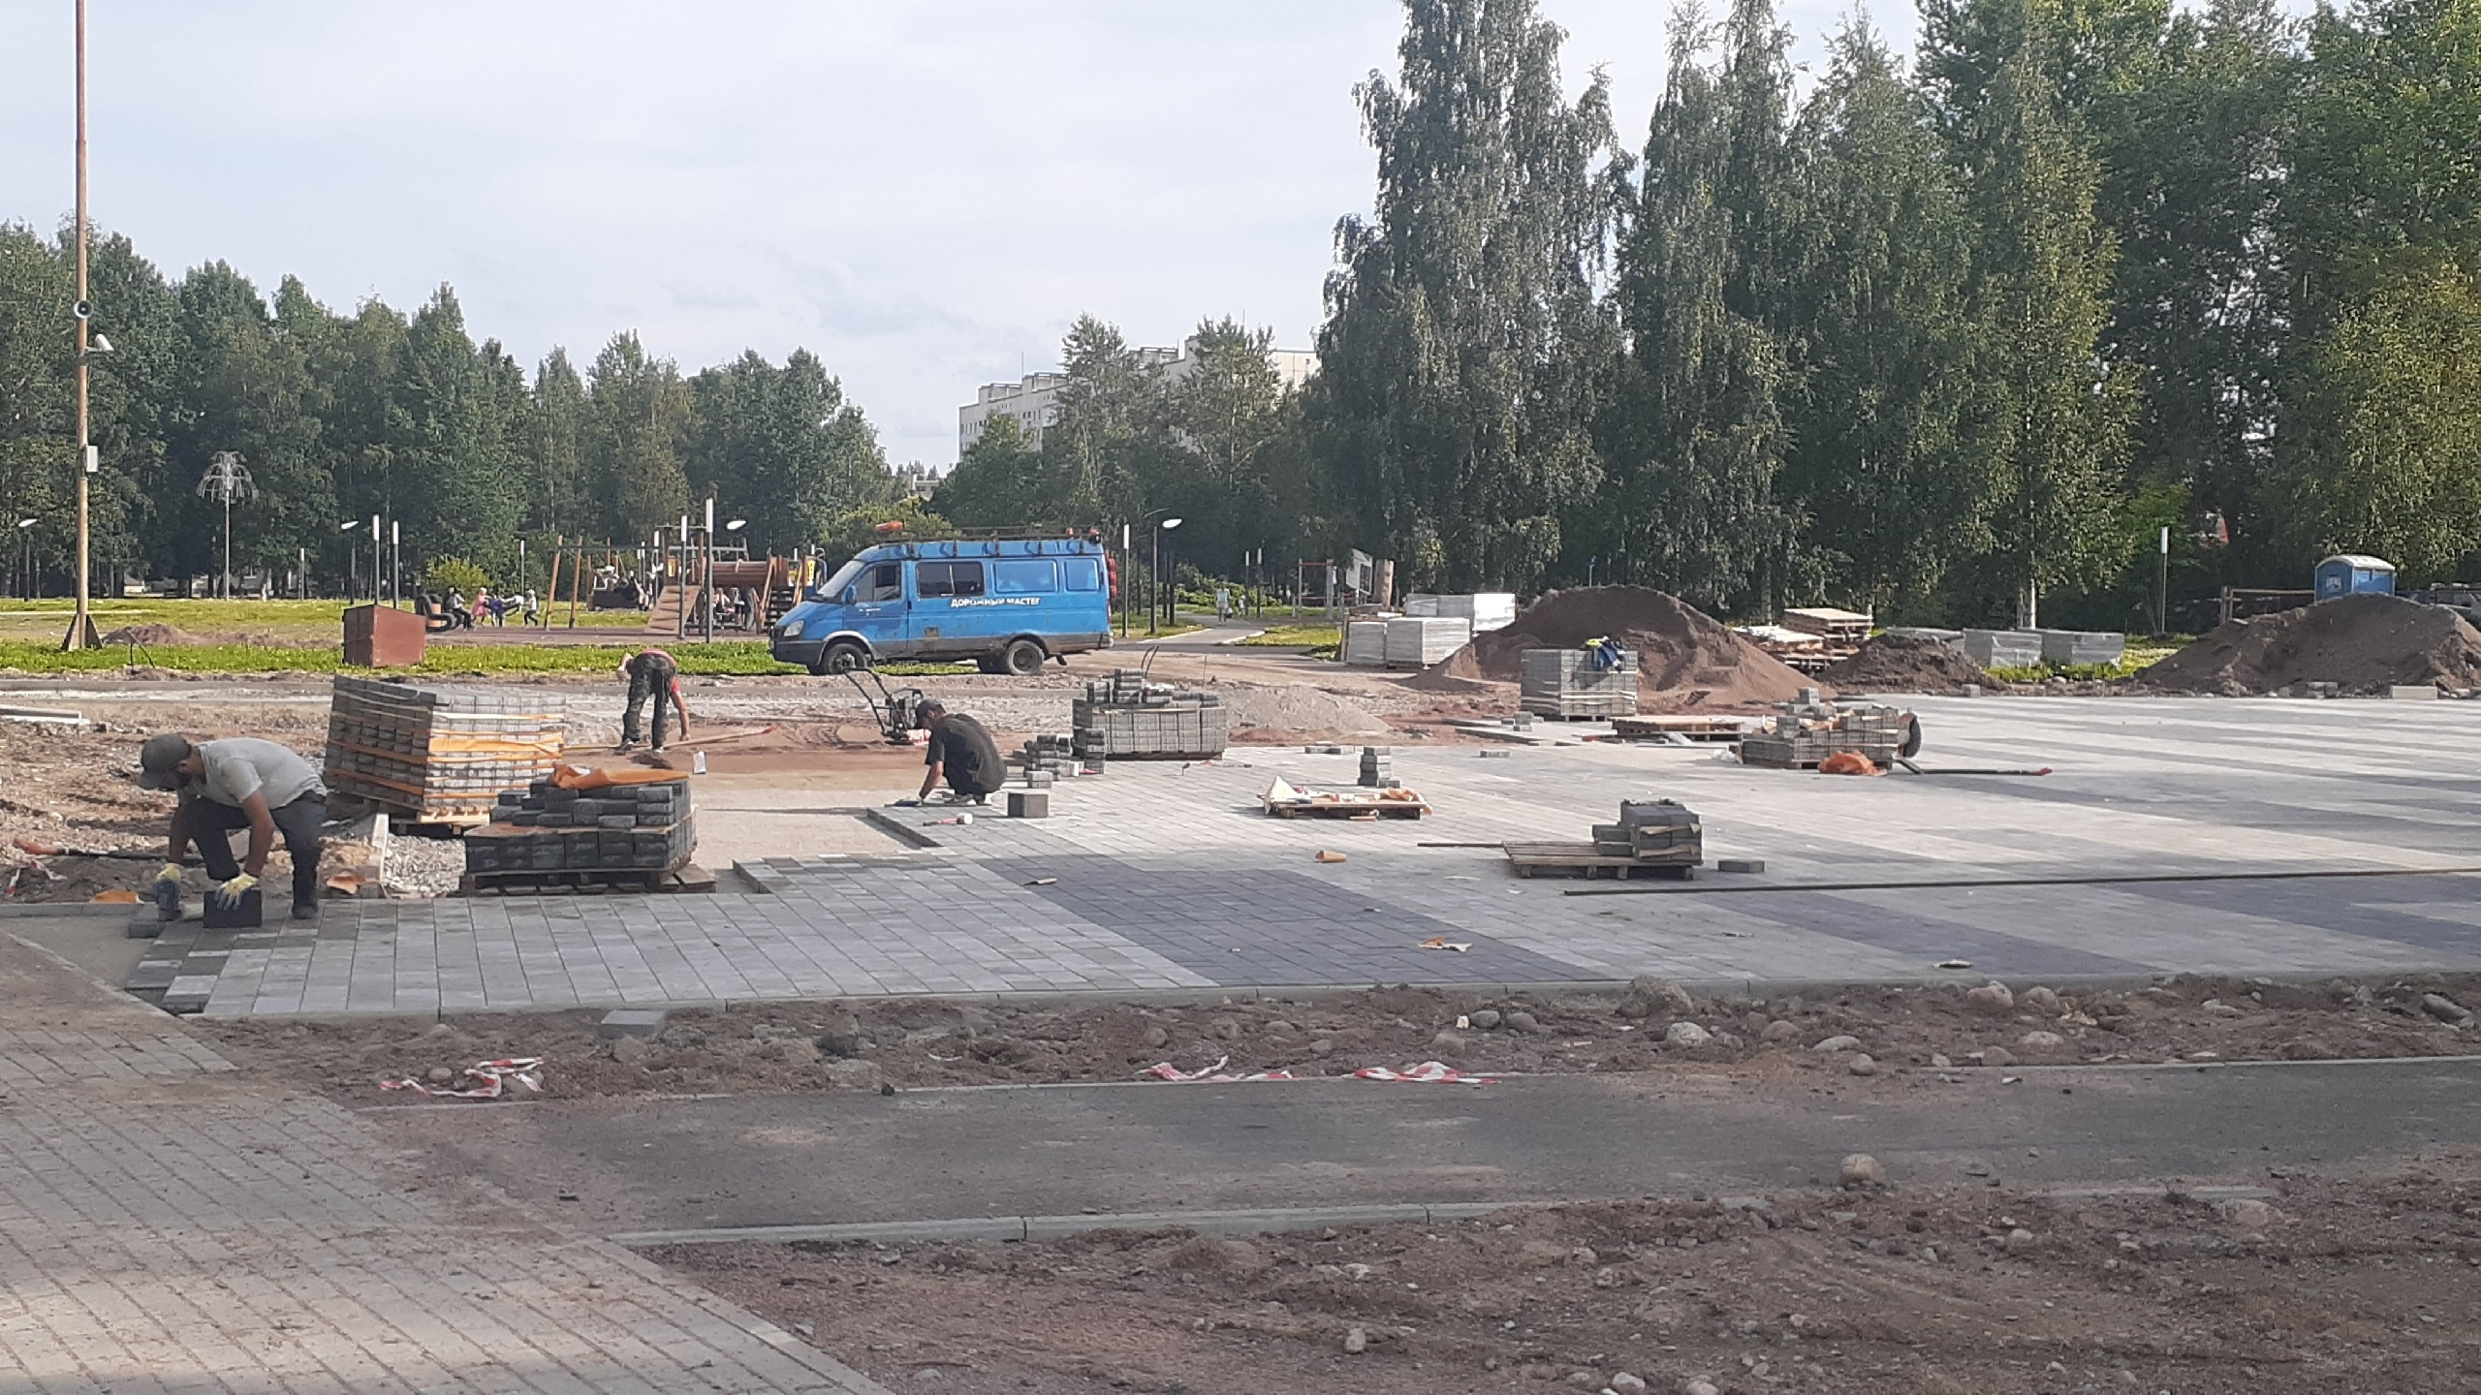
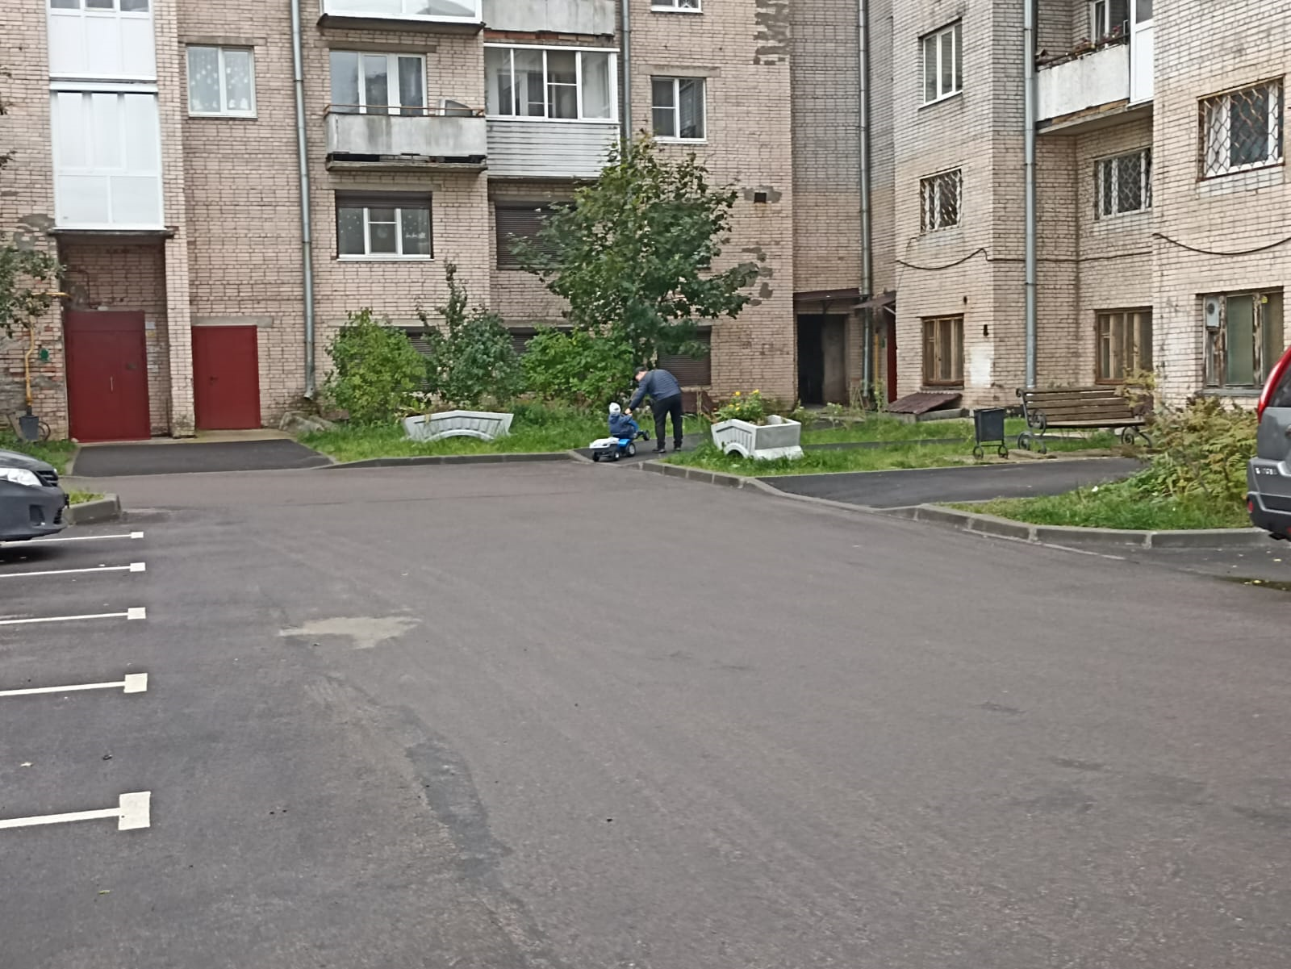
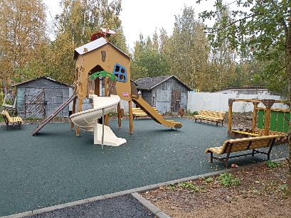
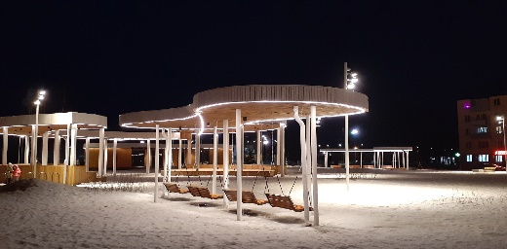
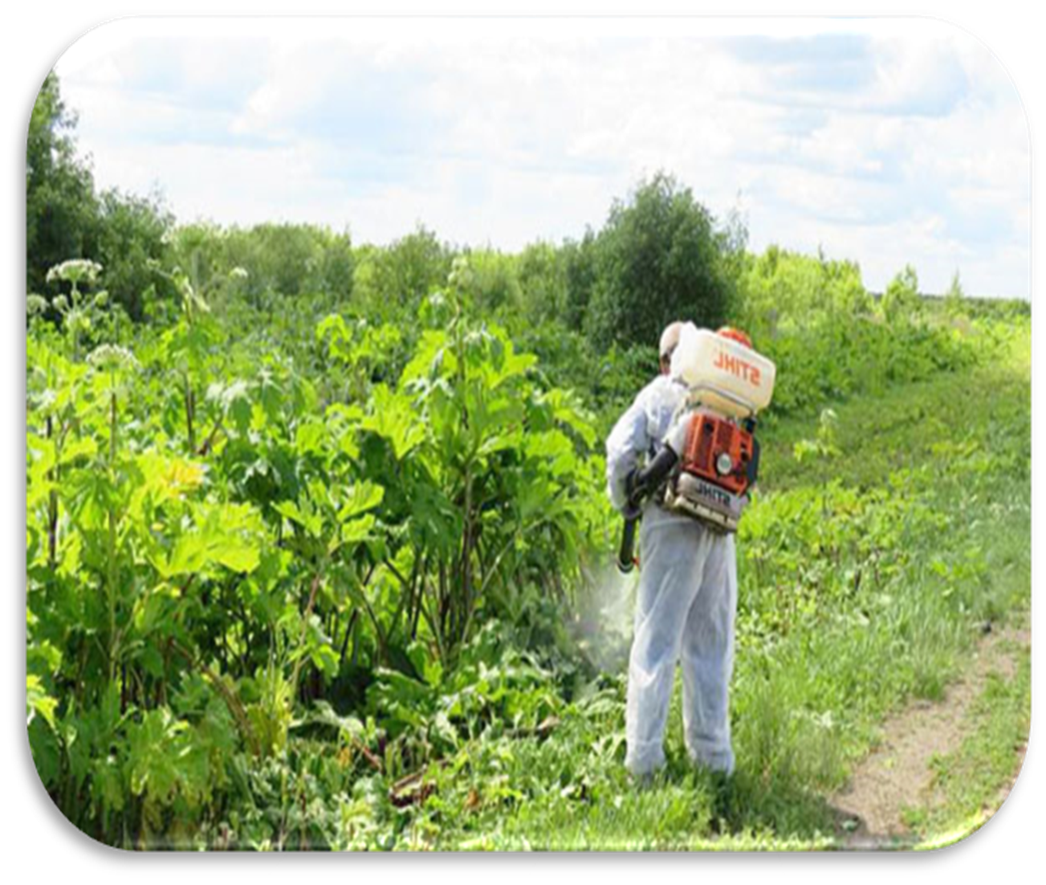
МП «Формирование городской среды и обеспечение качественным жильем граждан на территории
МО «Светогорское городское поселение»
87 583,9 тыс. рублей
- благоустройство городского парка 2 этап в г. Светогорск исполнены в сумме 20 000,0 тыс. рублей;
- благоустройство городской площади в г. Светогорск исполнены в сумме 2 450,3 тыс. рублей;
- благоустройство дворовых территорий по адресу: г. Светогорск ул. Кирова д. 1, ул. Ленина д. 35, ул. Школьная д. 8, гп. Лесогорский ул. Зеленый переулок д. 1 в сумме 14 539,3 тыс. рублей;
- мероприятия по созданию мест (площадок) накопления твердых коммунальных отходов по адресу: г. Светогорск, ул. Красноармейская; гп. Лесогорский, ул. Выборгское шоссе; д. Лосево, ул. Заречная/Озерная исполнены в сумме 546,4 тыс. рублей;
- мероприятия по борьбе с борщевиком Сосновского на территориях муниципальных образований Ленинградской области исполнены в сумме 80,8 тыс. рублей;
– оказание услуг по осуществлению регулярных перевозок пассажиров и багажа автотранспортом общего пользования – 4 973,4 тыс. рублей;
– ремонт асфальтового покрытия проезда по адресу: г. Светогорск, ул. Пограничная – 1 374,6 тыс. рублей;
– нанесение дорожной разметки – 640,6 тыс. рублей;

Slide 26
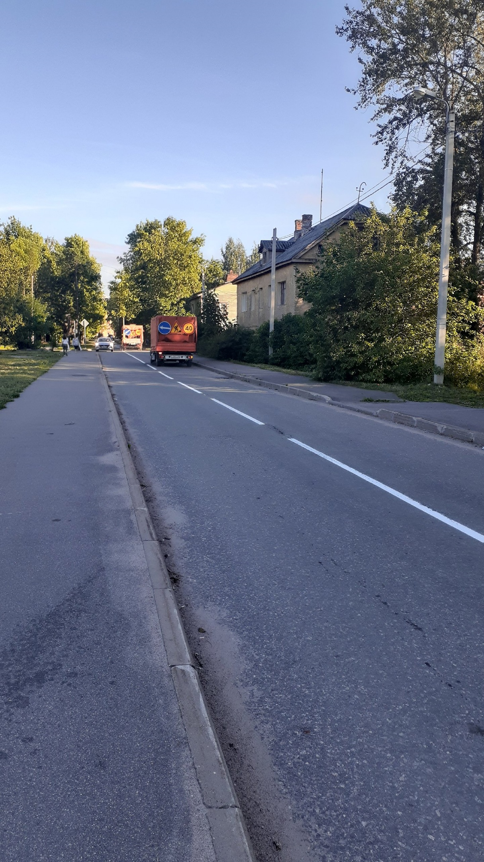
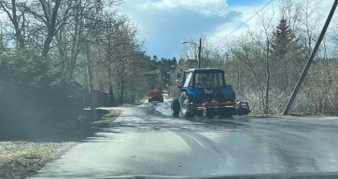
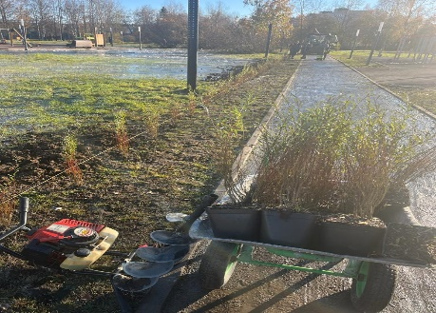
МП «Формирование городской среды и обеспечение качественным жильем граждан на территории
МО «Светогорское городское поселение»
87 583,9 тыс. рублей
– уличное освещение – 7 863,2 тыс. рублей;
– механизированную уборку дорог, общественных территорий (содержание парка, детских площадок, мемориалов и т.д.) – 13 552,5 тыс. рублей;
– услуги по благоустройству и ландшафтной архитектуре (покос газонов, высадка цветов, кустарников, деревьев, спил, кронирование, формовочная обрезка зеленых насаждений) – 8 539,0 тыс. рублей;
– оказание услуг по содержанию кладбищ на территории МО «Светогорское городское поселение» – 460,0 тыс. рублей;
– услуги по монтажу и демонтажу праздничной атрибутики, проверка и корректировка сметной документации с экспертизой по объектам, составление технического задания на выполнение работ по объектам, составлению дефектной ведомости и сметной документации, услуги по транспортированию строительных отходов, восстановление резинового покрытия по ул. Леншоссе 32 гп. Лесогорский, содержание фонтана – 1 945,2 тыс. рублей;
– ремонт освещения улично-дорожной сети гп. Лесогорский, ул. Октябрьская (от пересечения с ул. Садовая до жилого дома №17), ул. Советов, ул. Школьная (от пересечения с ул. Горная до здания бывшей школы – 2 566,7 тыс. рублей;

Slide 27


МП «Формирование городской среды и обеспечение качественным жильем граждан на территории
МО «Светогорское городское поселение»
87 583,9 тыс. рублей
- услуги по расчету и учету платы за наем жилого помещения – 113,5 тыс. рублей;
- взносы на капитальный ремонт за муниципальные жилые помещения – 6 861,3 тыс. рублей;
- составление сметного расчета и подготовка техзаданий по объектам, проведение обследования МКД – 169,8 тыс. рублей;
- выполнение работ по ремонту ливневой канализации по адресу г. Светогорск ул. Кирова д.1 – 501,8 тыс. рублей;
- разработка рабочей документации изготовления блочно-модульной электрической отопительной котельной, для подключения системам зависимого теплоснабжения жилой застройки по адресу: гл. Лесогорский, ул. Советов, д. 7 – 45,0 тыс. рублей;
- оказание услуг по разработке эскизного проекта – 300,0 тыс. рублей;
- услуги по осуществлению строительного контроля по объектам – 60,5 тыс. рублей.

Slide 28

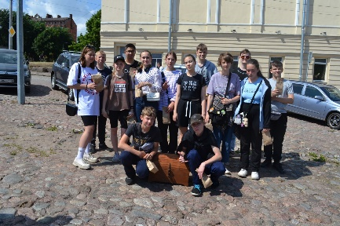
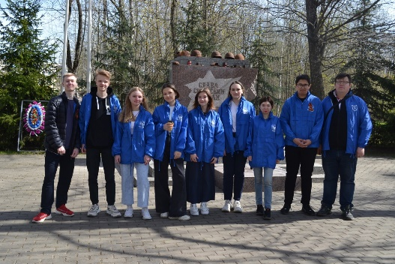
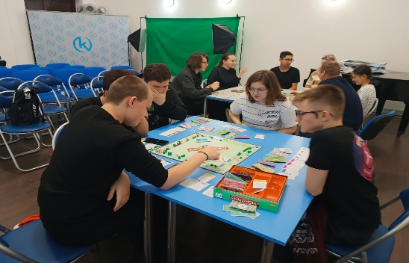
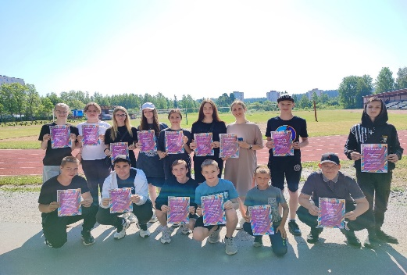
Муниципальная программа «Развитие культуры, физической культуры и массового спорта, молодёжной политики
МО «Светогорское городское поселение»
50 594,6 тыс. рублей
предоставление субсидии на выполнение муниципального задания МБУ «КСК г. Светогорска» по организации мероприятий в сфере молодежной политики, направленных на вовлечение молодежи в инновационную, предпринимательскую, добровольческую деятельность, а также на развитие гражданской активности молодежи и формирование здорового образа жизни – 702,7 тыс. рублей:
- количество проведенных мероприятий – 52 ед.
- количество участников мероприятий в возрасте от 14 до 30 лет – 2685 чел.
предоставление субсидии на иные цели мероприятия по организации летней занятости несовершеннолетних (было трудоустроено 24 подростков в возрасте от 14 до 17 лет) – 300,0 тыс. рублей;
проведение тренингов, мастер-классов, квеста "Тайна Башни", поставка наградной продукции, канцтовары, хозтовары для участников проекта "Губернаторский молодежный трудовой отряд"– 160,4 тыс. рублей;
поставка наградной и сувенирной продукции для молодежных мероприятий – 50,0 тыс. рублей.

Slide 29
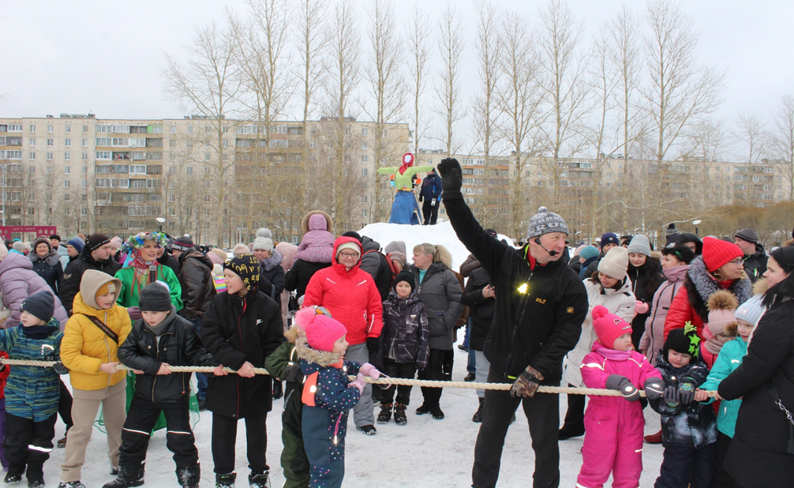
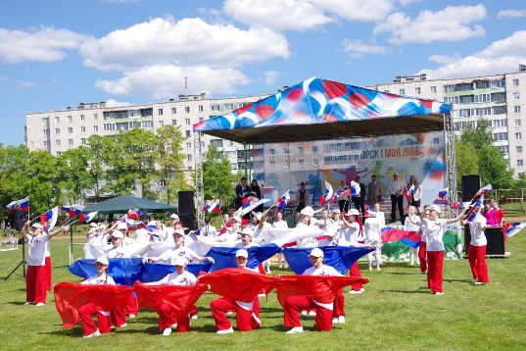
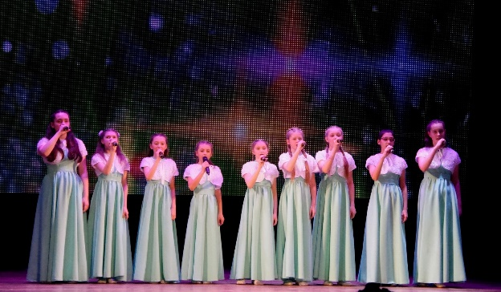
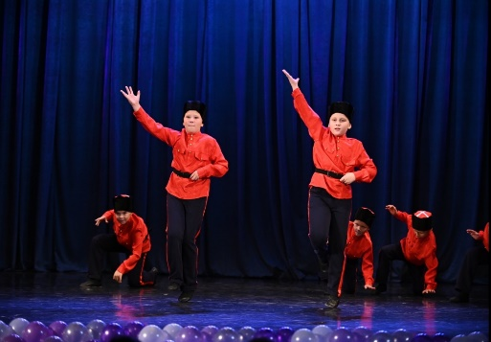
Муниципальная программа
«Развитие культуры, физической культуры и массового спорта, молодёжной политики МО «Светогорское городское поселение»
50 594,6 тыс. рублей
предоставление субсидии на выполнение муниципального задания МБУ «КСК г. Светогорска» на организацию деятельности клубных формирований и формирований самодеятельного народного творчества – 11 209,2 тыс. рублей:
- количество клубных формирований – 40 ед.
- число участников клубных формирований – 854 чел.
- количество организованных и массовых мероприятий – 562,0 ед.
- количество зрителей массовых мероприятий – 104 218 чел.
предоставление субсидии на выполнение муниципального задания на сохранение целевых показателей повышения оплаты труда работников муниципальных учреждений культуры в соответствии с Указом Президента РФ от 07.05.2012 года № 567 «О мероприятиях по реализации государственной социальной политики» для выплат стимулирующего характера работникам МБУ КСК г. Светогорска муниципальных учреждений культуры и библиотек – 9 447,4 тыс. рублей;

Slide 30
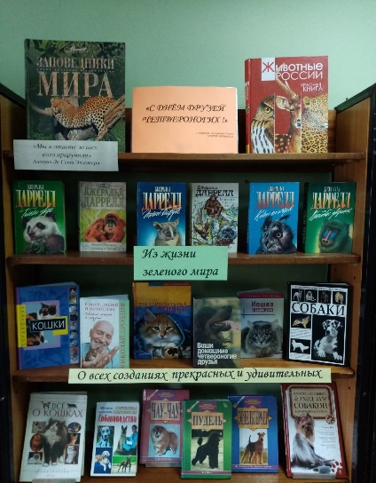
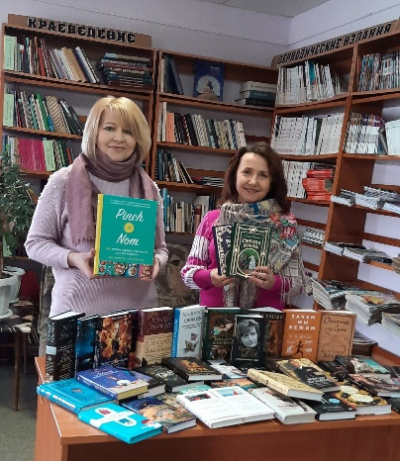
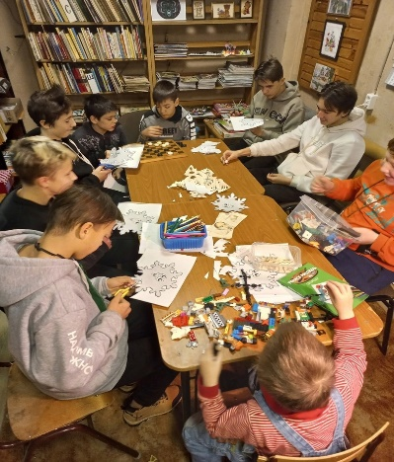
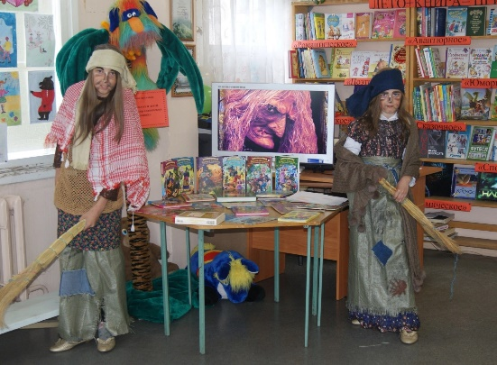
Муниципальная программа
«Развитие культуры, физической культуры и массового спорта, молодёжной политики
МО «Светогорское городское поселение»
50 594,6 тыс. рублей
актуализации сметной документации по ремонту кровли Дома культуры г. Светогорск ул. Победы д.37 – 150,0 тыс. рублей;
предоставление субсидии на иные цели приобретение фотооборудования в связи с 30-летием ЛИТО «Истоки» - 10,0 тыс. рублей;
проведение праздничных мероприятий посвященные Дням воинской славы, памятным и юбилейным датам, Дню города и Дню России – 890,0 тыс. рублей;
предоставление субсидии на выполнение муниципального задания МБУ «КСК г. Светогорска» на библиотечное, библиографическое и информационное обслуживание пользователей библиотек – 3 660,2 тыс. рублей:
- количество посещений библиотек - 42 139 чел.
- количество проведенных культурно-досуговых мероприятий – 476 ед.
- количество участников культурно-досуговых мероприятий – 14 656 чел.

Slide 31
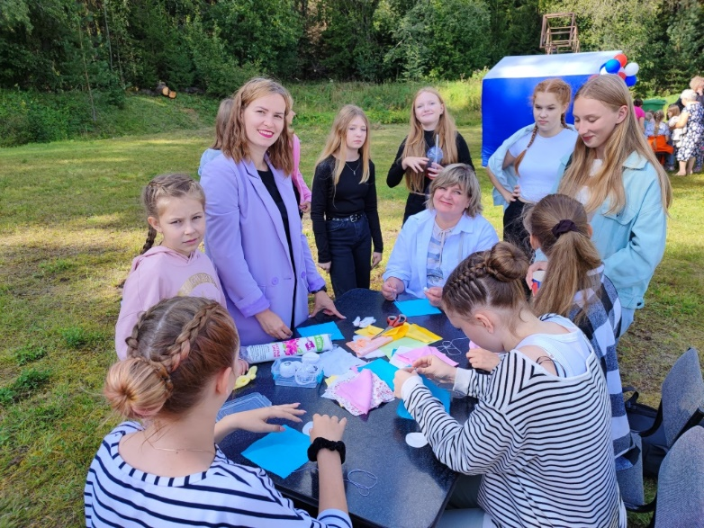
Муниципальная программа
«Развитие культуры, физической культуры и массового спорта, молодёжной политики
МО «Светогорское городское поселение»
50 594,6 тыс. рублей
предоставление субсидии на выполнение муниципального задания на сохранение целевых показателей повышения оплаты труда работников муниципальных учреждений культуры в соответствии с Указом Президента РФ от 07.05.2012 года № 567 «О мероприятиях по реализации государственной социальной политики» для выплат стимулирующего характера работникам МБУ КСК г. Светогорска муниципальных учреждений культуры и библиотек – 3 364,0 тыс. рублей
предоставление субсидии на выполнение муниципального задания МБУ «КСК г. Светогорска» на содержание (эксплуатацию) имущества, находящегося в государственной (муниципальной) собственности исполнены в сумме 11 012,8 тыс. рублей

Slide 32
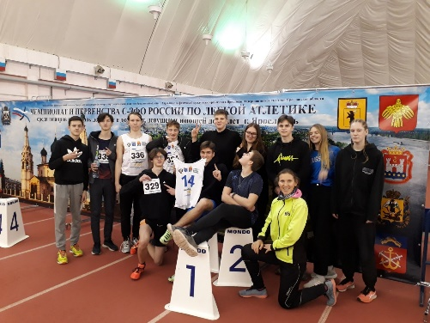
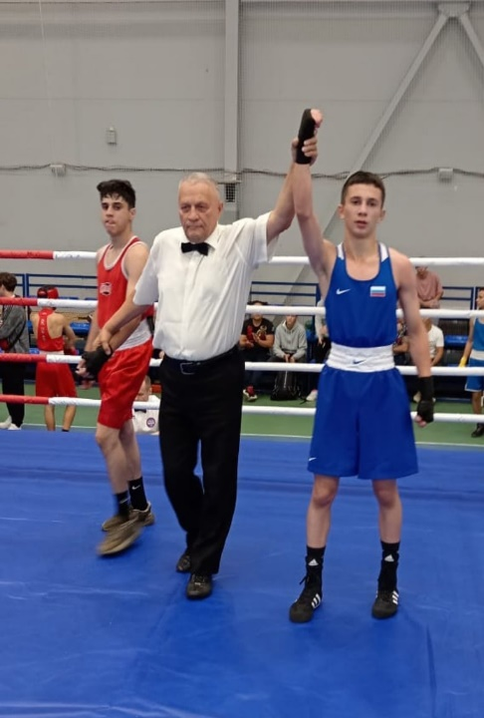
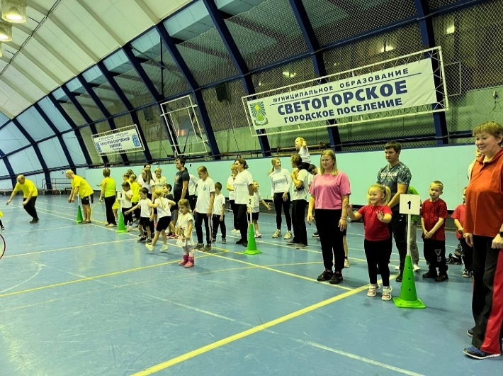
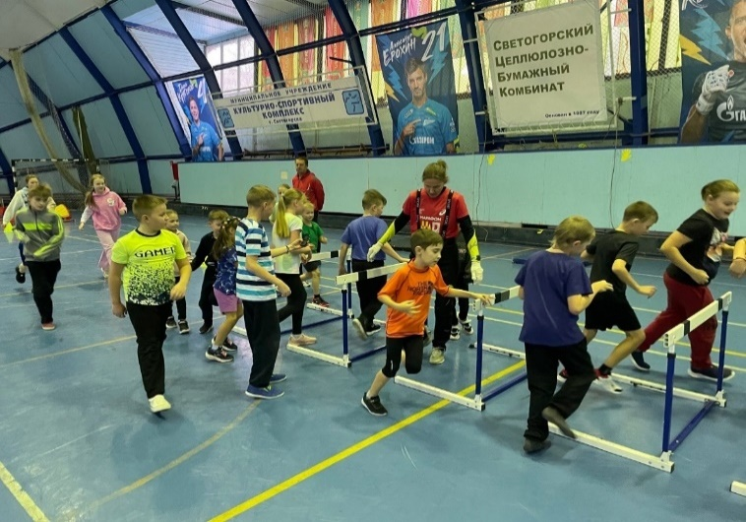
Муниципальная программа
«Развитие культуры, физической культуры и массового спорта, молодёжной политики
МО «Светогорское городское поселение»
50 594,6 тыс. рублей
предоставление субсидии на выполнение муниципального задания МБУ «КСК г. Светогорска» на проведение занятий физкультурно-спортивной направленности по месту проживания гражданин и организация и проведение официальных спортивных мероприятий – 9 444,9 тыс. рублей:
- количество групп – 14 шт.
- количество занимающихся в группах – 467 чел.
- количество мероприятий по плану - 170 ед.
- количество зрителей (физкультурно-оздоровительных) мероприятий – 6 222 чел.
проектно-изыскательные работы по объекту: Капитальный ремонт спортивной площадки по адресу: Ленинградская область, Выборгский район, д. Лосево, ул. Школьная III этап – 143,0 тыс. рублей
поставку наградной продукции для организации и проведения спортивных мероприятий (турнир «Светогорская лыжня», турниры по дзюдо, футболу, боксу, волейболу) – 50,0 тыс. рублей

Slide 33
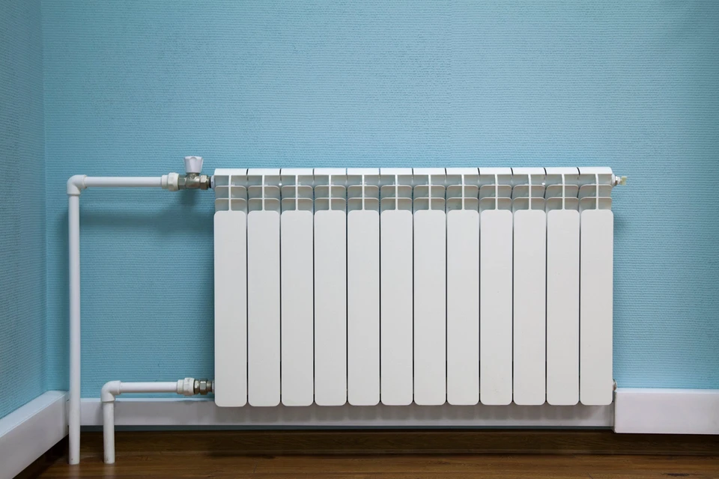
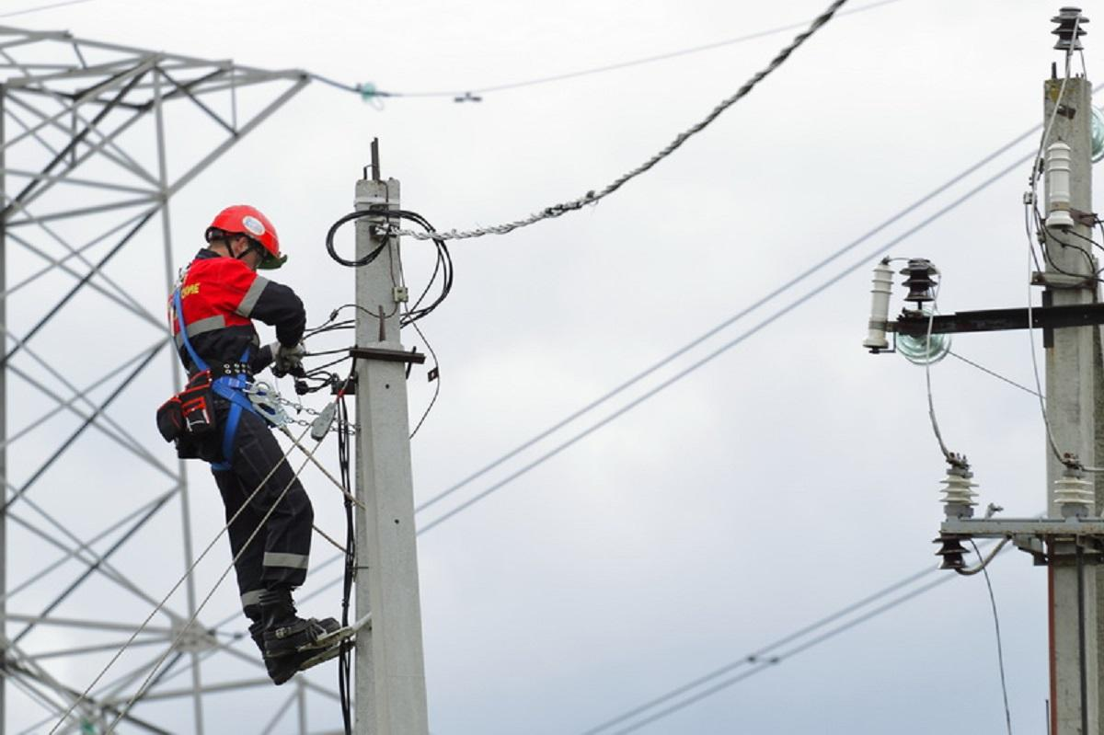
Муниципальная программа
«Управление и распоряжение муниципальным имуществом
МО «Светогорское городское поселение»
1 933,9 тыс. рублей
ремонт системы отопления нежилого помещения гп. Лесогорский, ул. Труда 5 – 218,3 тыс. рублей;
оказание услуг по техническому обслуживанию газораспределительной сети, по проведению технического обследования канализационных очистных сооружений в гп. Лесогорский, д. Лосево, лабораторные исследования воды, осуществление технологического присоединения к электрическим сетям, оплата платежей за потребляемую электроэнергию – 1 186,0 тыс. рублей;
оказание услуг по оценке рыночной стоимости, постановка на кадастровый учёт земельных участков, автомобильных дорог общего пользования местного значения, вычерчивание поэтажного плана здания и изготовление технических планов зданий в электронном виде для кадастрового учета, межевание земельного участка расположенного по адресу: Северо-Западное лесничество, Лесогорское участковое лесничество, кадастровая съёмка земельных участков – 529,6 тыс. рублей;

Slide 34
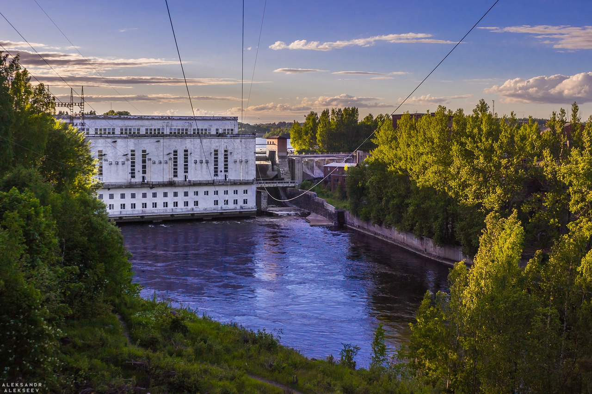
Структура расходов бюджета
МО «Светогорское городское поселение» за 2023 год

Slide 35

Непрограммные расходы | Бюджетные назначения, тыс. рублей
Функционирование высшего должностного лица субъекта Российской Федерации и муниципального образования | 2 611,5
Функционирование законодательных (представительных) органов государственной власти и представительных органов муниципальных образований | 21,9
Функционирование Правительства Российской Федерации, высших исполнительных органов субъектов Российской Федерации, местных администраций | 29 617,4
Обеспечение деятельности финансовых, налоговых и таможенных органов и органов финансового (финансово-бюджетного) надзора | 708,4
Другие общегосударственные вопросы | 21 709,8
Мобилизационная и вневойсковая подготовка | 943,7
Защита населения и территории от чрезвычайных ситуаций природного и техногенного характера, пожарная безопасность | 401,0
Другие вопросы в области национальной безопасности и правоохранительной деятельности | 335,9
Другие вопросы в области национальной экономики | 60,0
Коммунальное хозяйство | 725,7
Благоустройство | 175,1
Пенсионное обеспечение | 3 805,0
ИТОГО | 61 115,4

Slide 36
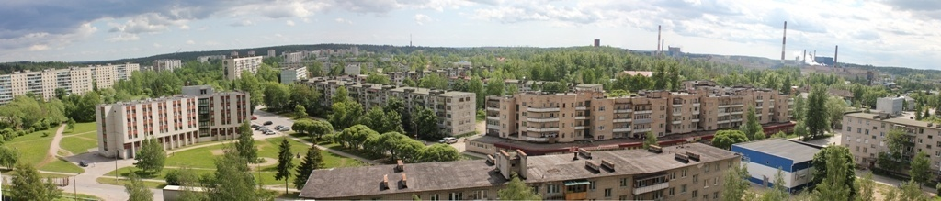

Спасибо за внимание!

Slide 37
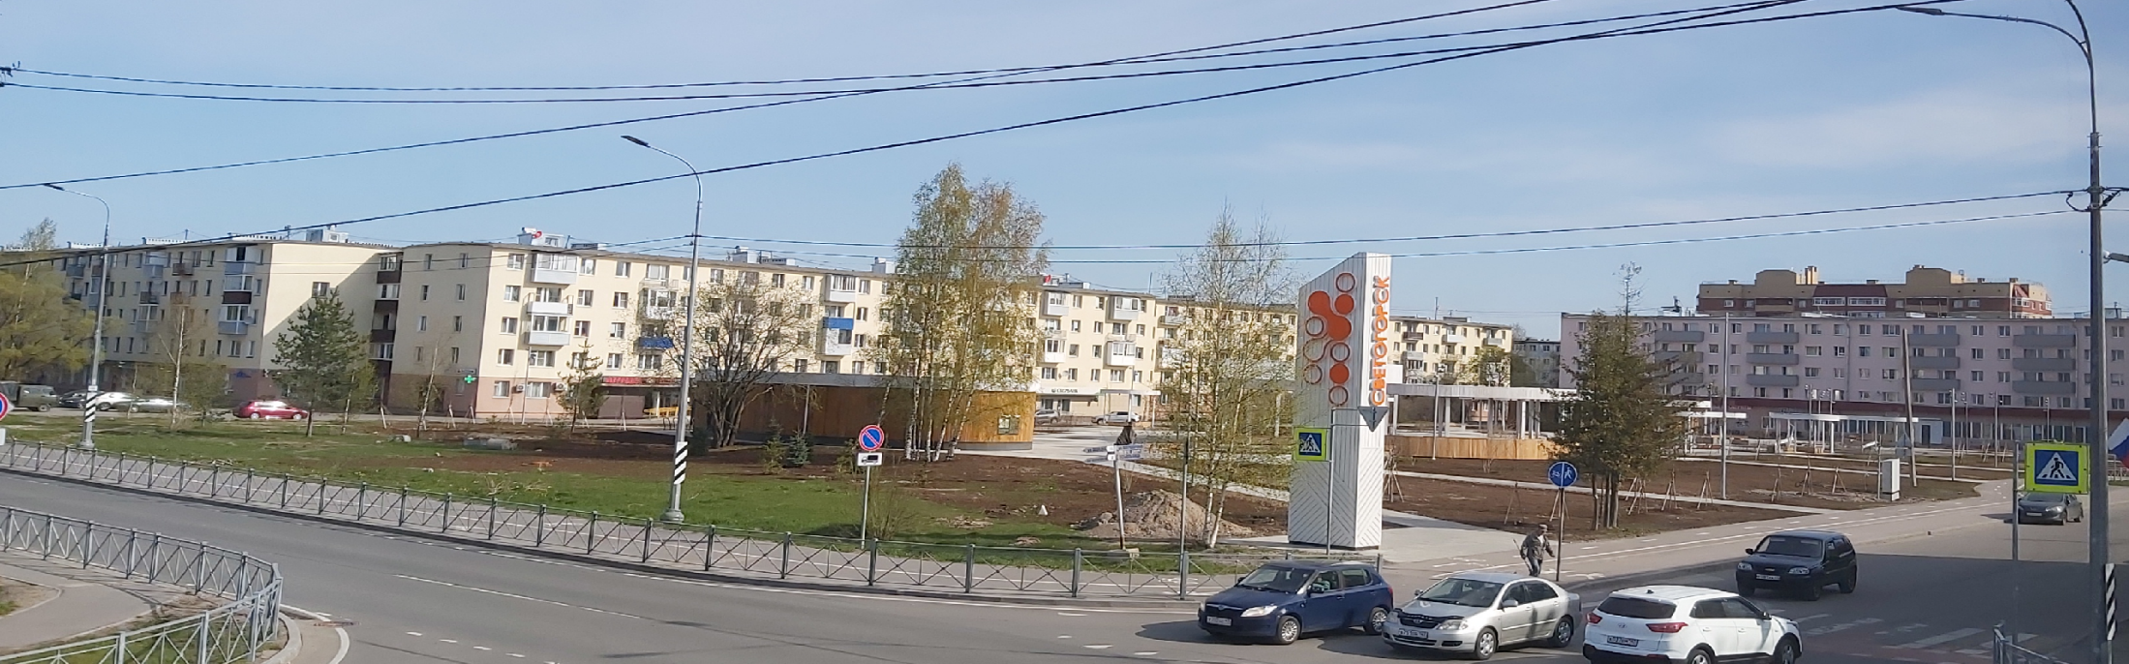
Исполнение бюджета
МО «Светогорское городское поселение»
за 2023 год

